Slide 1
Installer Windows Xp depuis un CDROM

Slide 2
Vérification prérequis :

Slide 3
Configuration bios :

Slide 4
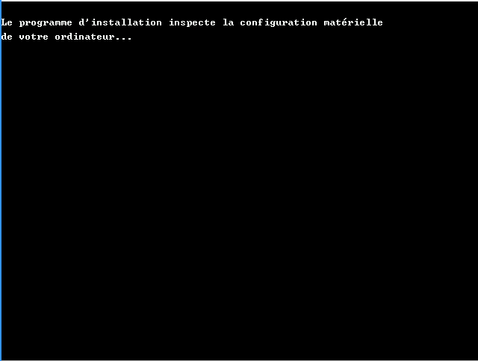
Démarrage sur le CDROM :
Inséré le CDROM d’installation.
Démarrer sur celui-ci en appuient sur une touche quand celui-ci nous le demande.
Vous arrivez sur ce première écran de chargement :

Slide 5
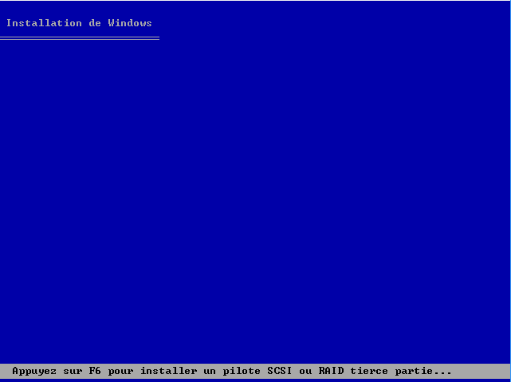
Chargement du programme d’installation.
Patienter pendant le chargement.
Note que Windows nous propose d’installer des pilotes supplémentaire en appuient sur F6.
Cela pourra s’avérer très utile pour certaines carte mères AHCI ou contrôleurs RAID. La procédure est expliqué dans l ’annexe 1 a la fin de ce document.

Slide 6
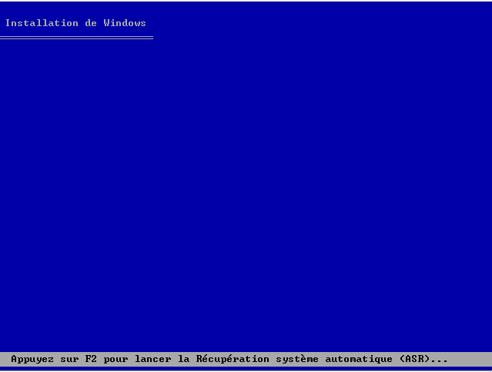
Chargement du programme d’installation.
Patienter pendant le chargement.
Note que Windows nous propose de lancer ASR qui est la récupération de system automatique nous verrons comment l’utiliser pour réparer un system d’exploitation défectueux.

Slide 7
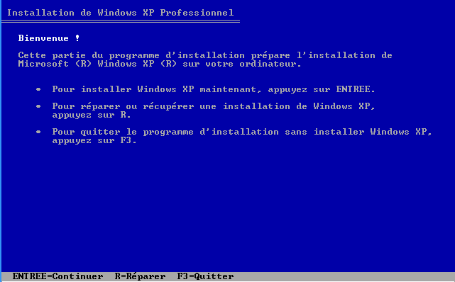
Faire entrer pour lancer l’installation
L’on notera la possibilité de quitter l’installation F3 ou plus utile réparer ou récupérer une installation Windows en appuient sur la touche R nous aborderont cette option fort utile en même temps que l’ASR dans le module traitant de la réparation d’un system défféctueux.

Slide 8
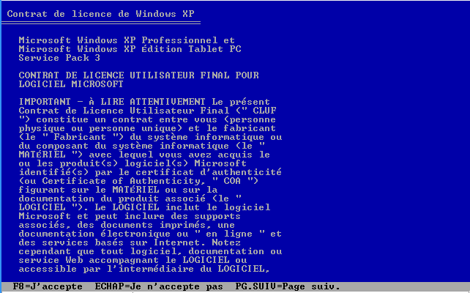
Accepter accord de licence en appuient sur F8.
Pour plus d’info :
https://www.microsoft.com/fr-fr/useterms
ou
http://www.zdnet.fr/actualites/licences-windows-trois-subtilites-a-conna-tre-39380917.htm

Slide 9
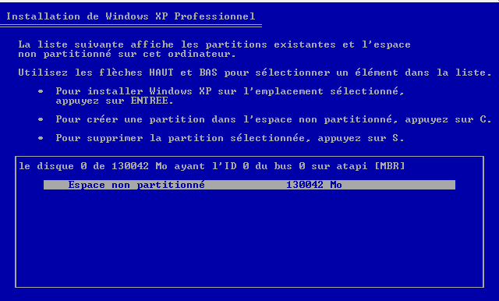
Partitionnement.
Pour une installation dans une seul partition faire « entrée ».
Dans le cas ou vous souhaitez créer plusieurs partition merci de vous reporter a l’annexe 2.
Dans le cas ou aucun disque dur n’est connecté et que vous savez le disque fonctionnelle et détecté dans le bios il faut chercher du coter du contrôleur des disque dur.
vérifié si un pilotes est disponible pour XP et l’installé comme indiqué annexe 1
Passer la gestion des disques dans le bios en mode Legacy si pas de pilote(performance reduite).

Slide 10
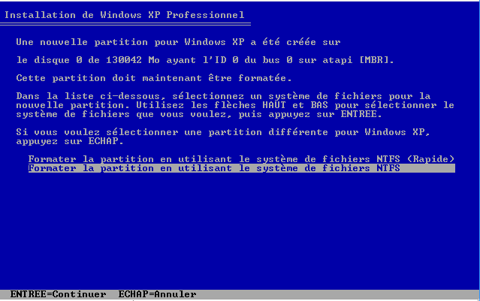
Formatage de la partition.
Deux choix ce propose a vous le formatage rapide ou complet.
Le formatage rapide est un bon choix si l’on est sur de du bon fonctionnement du disque dur. Il sera beaucoup plus rapide.
Dans le cas de doute un formatage normal pourra être utilisé mais celui-ci pourra être logs si vous avez un disque de grande capacité.

Slide 11
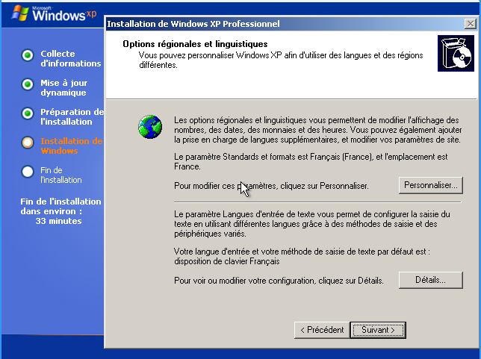
Redémarrage
Apres le formatage te l’installation le PC redémarre.
Ne pas démarrer sur le CDROM laisse PC démarrer sur disque dur.
Vous arrivez sur la deuxième partie de l’installation en mode graphique.
Choisissez les bon paramètre internationaux et cliquer sur « suivant ».

Slide 12
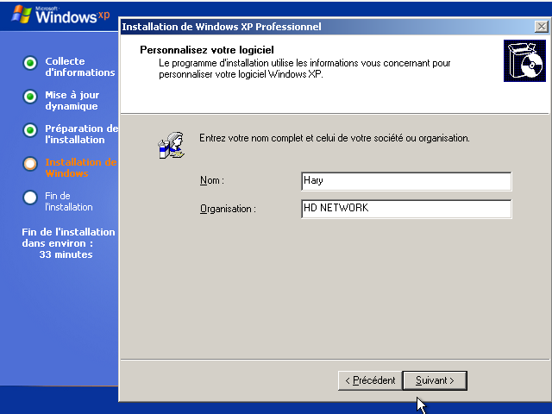
Entrer votre Nom complet et celui de votre société.

Slide 13
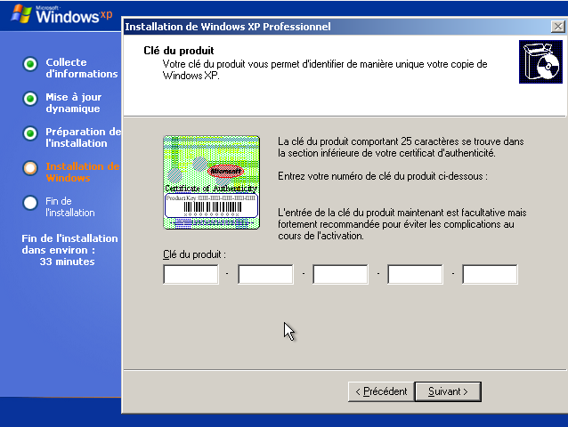
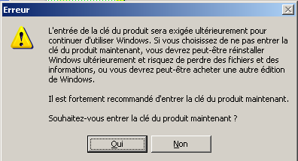
Clef produit :
Entrer la clé de licence et valider avec « suivant »
Note sur l’installation de la version SP3 il est possible d’ignorer cette étape en laissant les champs vide et répondant non a l’avertissement.

Slide 14
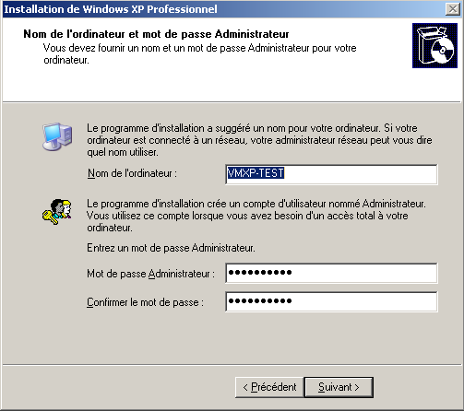
Entrer le nom de l’ordinateur et le mots de passe administrateur.

Slide 15
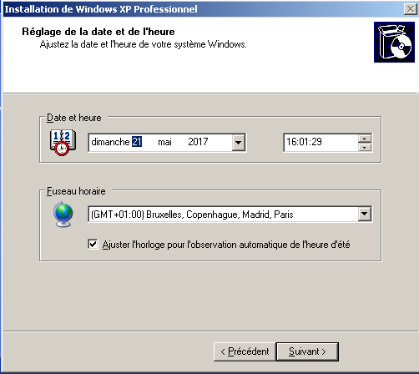
Vérifier/Modifier la date, heure et fuseau horaire.

Slide 16
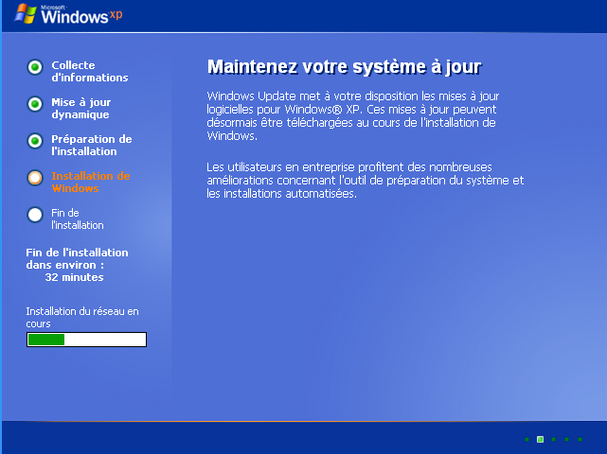
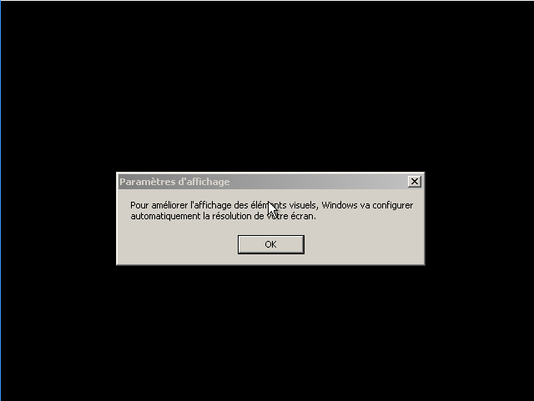
Patientez pendant la fin de l’installation. Le PC va redémarrer automatiquement laissez le faire puis valider le message sur l’affichage.
Redémarage automatique.

Slide 17
Première configuration « out of the box » Cliquez sur « suivant ».

Slide 18
Activer les mises ajours automatiques et cliquez sur suivant

Slide 19
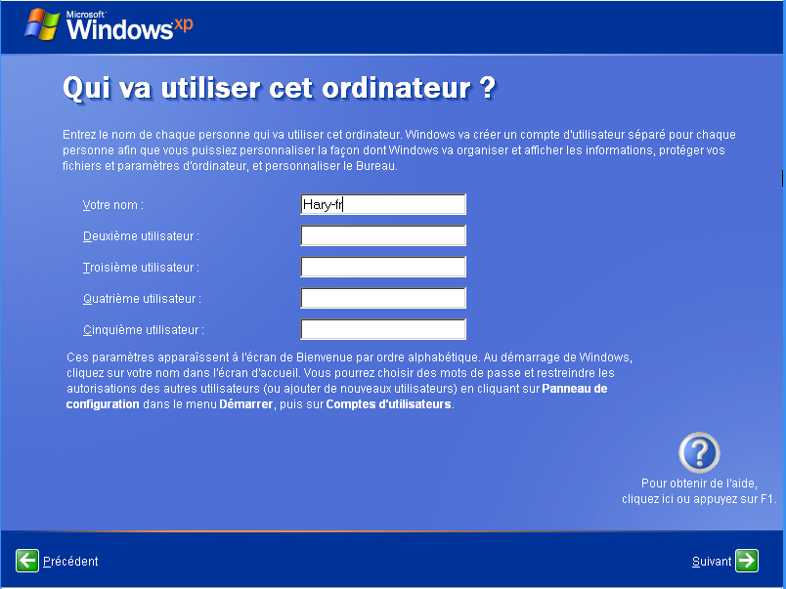
Indiquer le noms des utilisateurs (une session sera créer par utilisateur).

Slide 20
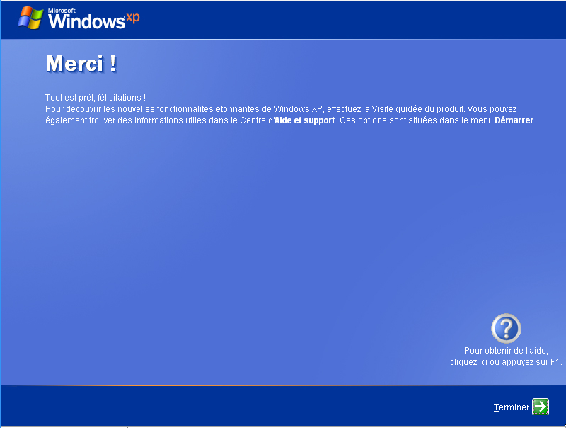
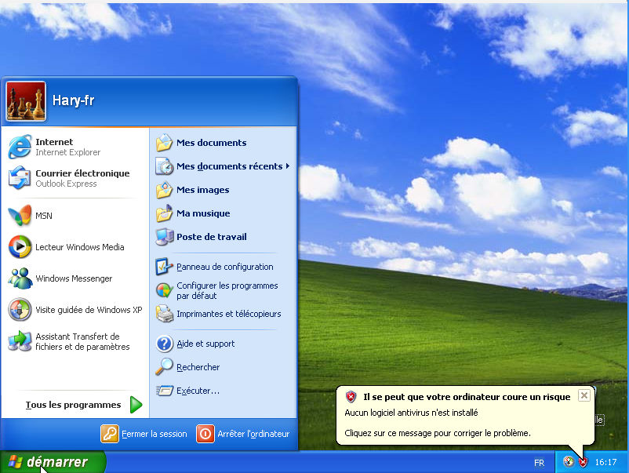
Fin de l’installation.

Slide 21
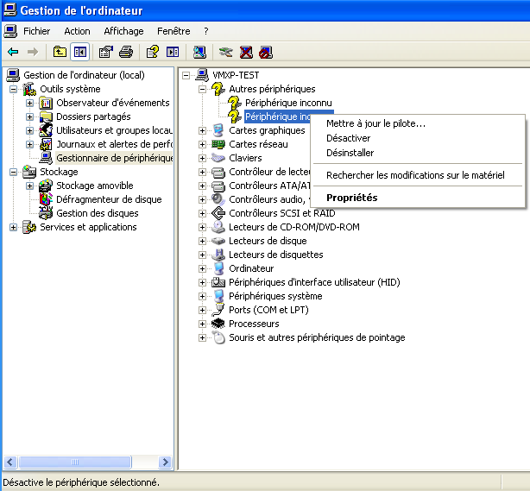
Ouvrir gestionnaire périphérique et mettre installer manuellement les pilotes manquants.
Sélectionner gestionnaire de périphérique
Et Clic droit sur périphérique dont vous souhaitez installer le pilote.
Clic droit sur posta de travail
Sélectionner Gérer

Slide 22
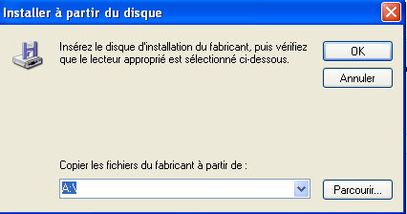
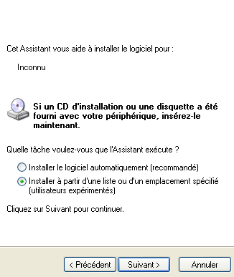
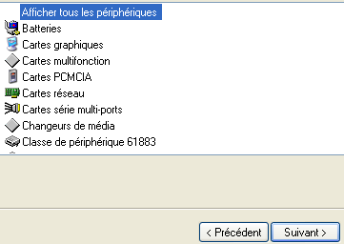
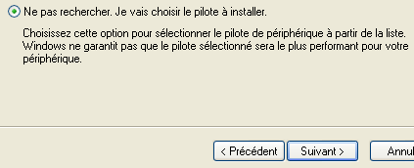
Installer manuellement un pilote.
Ne pas chercher sur internet automatiquement. Il est préférable de télécharger le dernier pilote sur le site du constructeur ou fournie sur le CD constructeur.
Sélectionner installation personnalisé et choisir le pilote
1
5
2
4
3

Slide 23
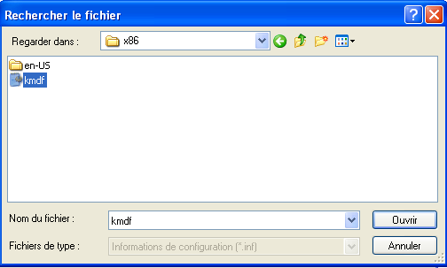
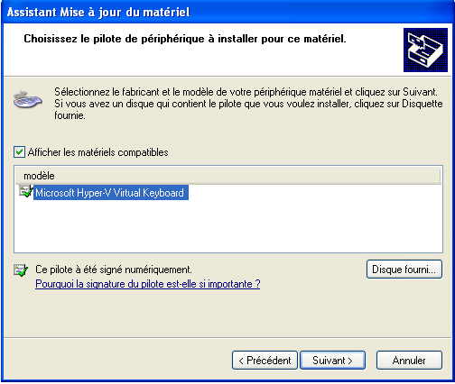
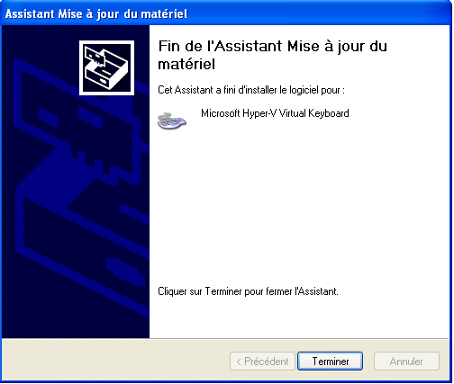
Installer manuellement un pilote.
Sélectionner votre pilotes
1
2
3 : Votre pilote est installé.

Slide 24
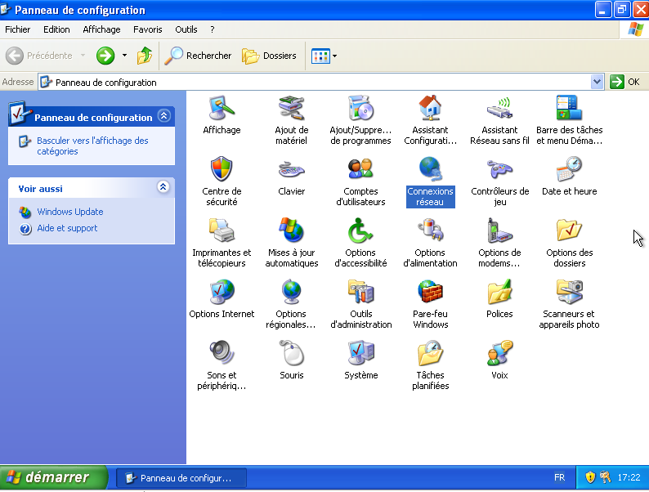
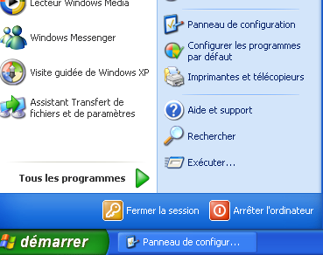
Configuration réseau (TCP/IP): Ouvrir connexion réseau.
1
Ouvrir panneau de configuration
Ouvrir connexion réseau.

Slide 25
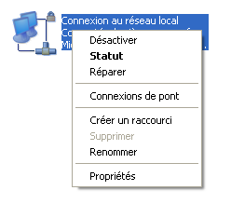
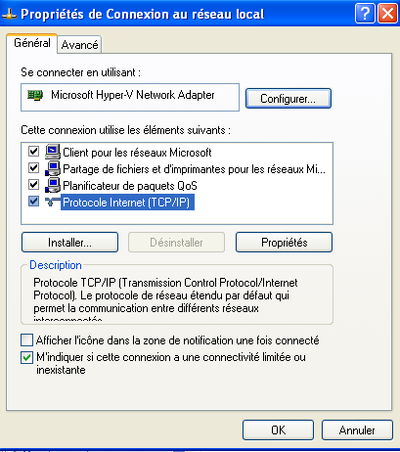
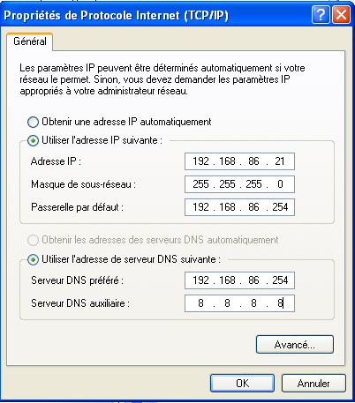
Configuration réseau (TCP/IP): Ouvrir propriété TCP/IP carte réseau.
Clic-droit sur la carte que vous souhaitez configurer puis cliquer propriétés.
Sélectionner protocole TCP/IP et cliquer sur propriétés
Configurer votre ip, passerelle et DNS.
Puis valider.
2
1
Si vous souhaitez appliquer des paramettre avancé (plusieurs ip…) cliquer sur avancé comme indiqué dans la diapositive suivante

Slide 26
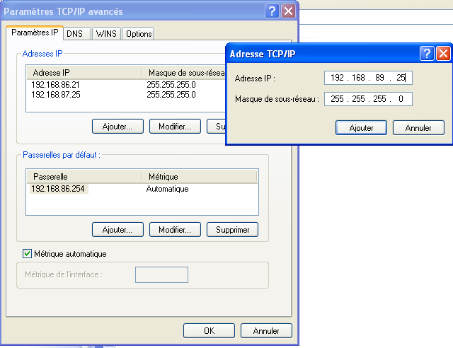
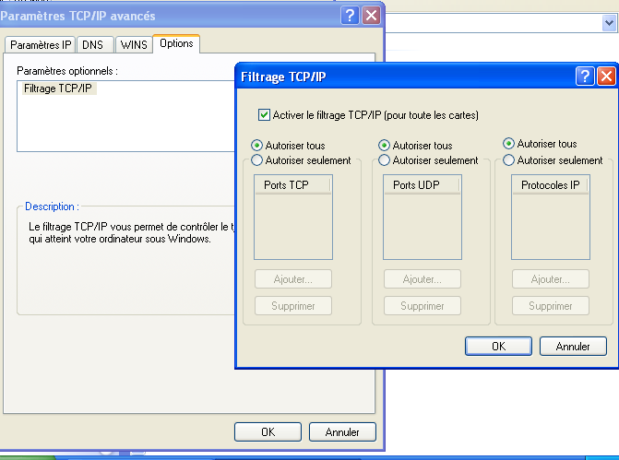
Configuration réseau (TCP/IP) Avancée.

Slide 27
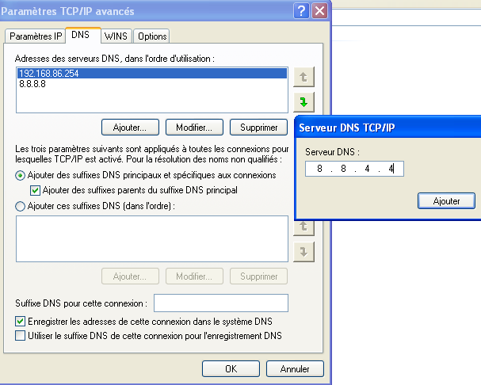
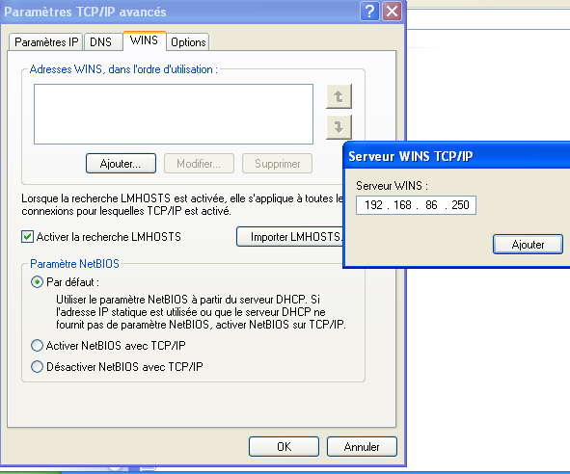
Configuration réseau (TCP/IP) Avancée.

Slide 28
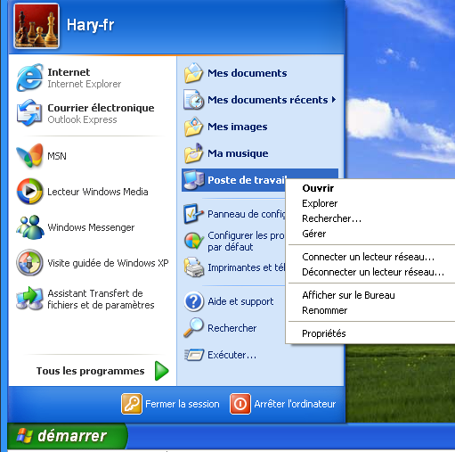
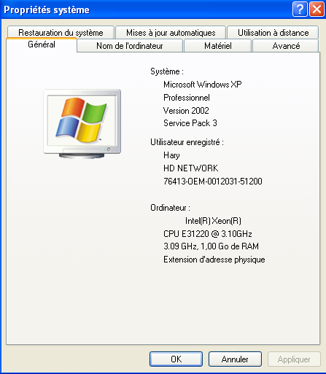
Ouvrir les propriétés system.
Ouvrir menus démarrer, clic droit sur poste de travail puis sélectionner propriété.

Slide 29
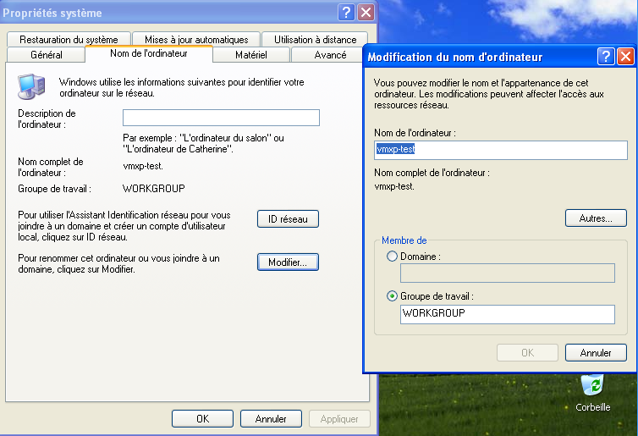
Changer le nom d’une machine, entrer dans un domaine ou groupe de travaille.
Ouvrir les propriété system, sélectionner l’onglet Nom de l’ordinateur puis modifier.
Apres le changement de nom, domaine ou groupe il sera nécessaire de redémarrer.
Lorsque vous souhaitez rejoindre un domaine un nom d’utilisateur et mots de passe valide du domaine sera nécessaire.

Slide 30
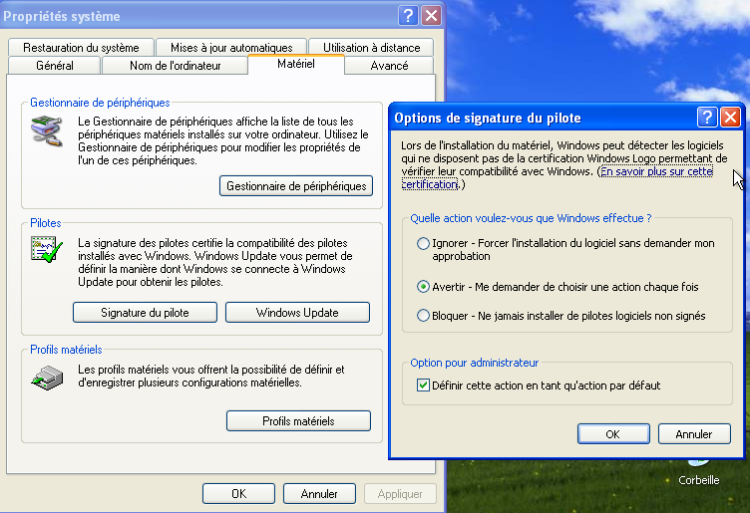
Option de signature de pilotes.
Ouvrir propriétés système onglet matériel et signature de pilote.
Un pilote peut être signé de deux manières différentes :
Les pilotes en mode noyau et les pilotes critiques de démarrage sont signés numériquement à l’aide d’une méthode appelée signature incorporée
Les pilotes Plug-and-Play signés numériquement contiennent un fichier catalogue (.cat) qui est signé numériquement. Le fichier catalogue contient un hachage de tous les fichiers contenus dans le fichier .inf du pilote en vue de l’installation.
Les pilotes peuvent être signés par l’une des deux sources suivantes :
Le WHQL (Windows Hardware Quality Labs), qui garantit que les pilotes sont qualifiés pour le programme Windows Logo Program.
Une autorité de certification, à l’aide d’un certificat SPC (Software Publishing Certificate).

Slide 31
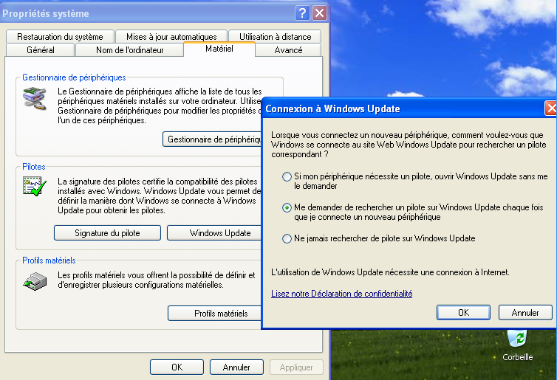
Option recherche pilotes ne ligne
Ouvrir propriétés système onglet matériel et Windows Update.
Il existe 3 possibilités :
Automatique : Recherche en ligne automatique sans avertissement.
Manuelle : Propose la recherche a chaque nouveau périphérique détecté.
Désactiver la fonction de recherche ne ligne des pilotes.

Slide 32
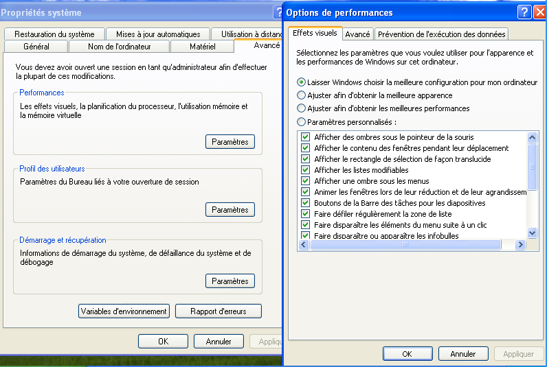
Options de performance : Effet visuelle.
Ouvrir propriétés système , onglet Avancé et dans performance sélectionner paramètre.
De nombreuses fonctionnalités visuelles sont présentes dans Windows XP. Vous pouvez désactiver certaines de ces fonctions inutiles, afin d'améliorer les performances de votre ordinateur. Ainsi vous pourrez désactiver les effets d'ombrage, l'animation des menus, l'utilisation d'une image en arrière plan pour chaque type de dossier, etc.
Trois mode préconfiguré existe :
Meilleur compromis (choix par défaut)
Meilleur apparence (plus beau possible mais plus lents)
Meilleur performance (moins beau mais plus rapide)

Slide 33
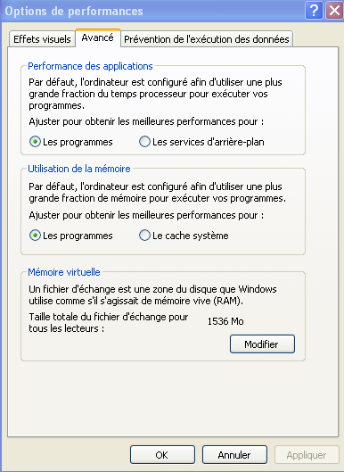
Options de performance : Avancé
Ouvrir propriétés système , onglet Avancé et dans performance sélectionner paramètre puis l’onglet Avancé.
Performance des applications a deux mode de fonctionnement :
Mode programmes : plutôt pour les ordinateurs desktop.
Mode services : plutôt pour les serveurs.
Utilisation de la mémoire :
Mode programmes toujours plutôt pour les desktop.
Mode cache system toujours plutôt pour les serveur.
Les options de mémoire virtuel avancé sont disponible en cliquant sur Modifier comme indiqué sur la diapositive suivante.

Slide 34
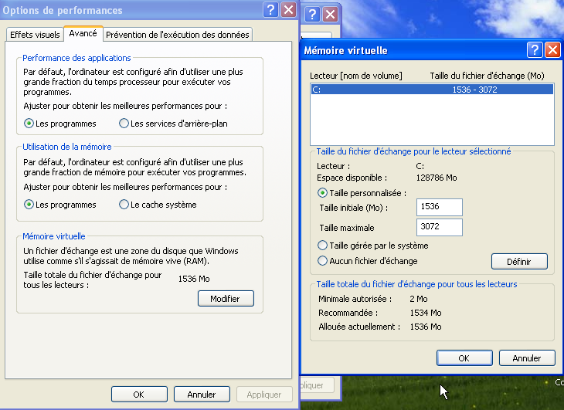
Options de performance : Mémoire virtuel.
Ouvrir propriétés système , onglet Avancé et dans performance sélectionner paramètre puis l’onglet Avancé et cliquer sur Mémoire virtuelle
La "mémoire virtuelle" de Windows est constituée de la RAM augmentée d'un fichier d'échange (fichier de pagination) présent physiquement sur un volume (un disque dur ou SSD), ce qui permet à Windows d'étendre "virtuellement" son espace d'adressage lorsque des besoins s'en font sentir.
Il est en général recommandé de laisser Windows gérer seul ce fichier d ’échange mais vous pouvez forcé l’utilisation d’un volume plus qu’un autre est fixé la taille de celui-ci.

Slide 35
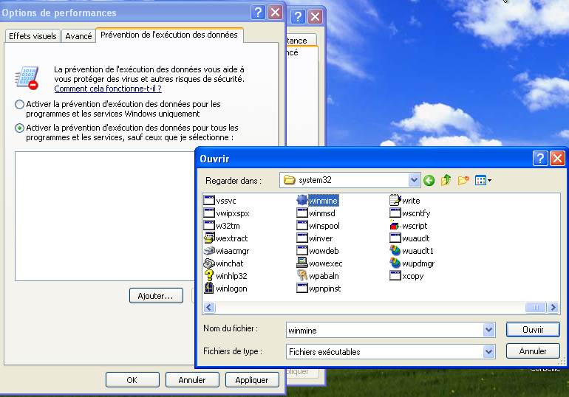
Options de performance : Mémoire virtuel.
Ouvrir propriétés système , onglet Avancé et dans performance sélectionner paramètre puis l’onglet Prévention de l'exécution des données.
Paramétrer ou désactiver la Prévention d'Exécution des Données (PED).
Depuis le SP2 de Windows XP (Vista inclus), une nouvelle gestion de la mémoire (mode No eXecute) a été ajoutée, elle permet aux processeurs Athlon 64 d'AMD de protéger le système contre des attaques par dépassement de mémoire tampon. Mais des applications peuvent être incompatibles avec cette prévention d'exécution des données (Data Execution Prevention ou DEP) et ne pas fonctionner correctement. Vous pouvez cependant définir des exceptions et la désactiver pour des applications précises.

Slide 36
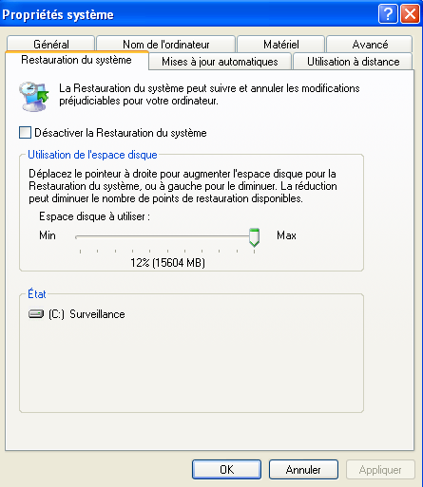
Propriété system restauration du system.
Windows XP autorise les points de restauration pour revenir à un état antérieur.
Vous pouvez indiquer le % et donc espace de disque consacré a cette option (que vous pouvez aussi désactiver pour économiser des performance en cas d’utilisation d’un autre system de restauration ou ssd.
Cette option permet de revenir à une configuration stable. Ce n'est pas une réinstallation du système. Seuls les fichiers modifiés sont restaurés tels qu'ils étaient lors de la création du point de restauration.
Certains points de restauration sont créés automatiquement (installation ou désinstallation de logiciels) mais vous pouvez en créer d'autres au besoin.
Toute restauration passera par un redémarrage automatique de Windows.

Slide 37
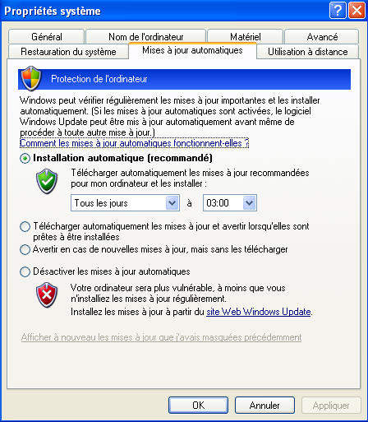
Propriete système : mises a jour automatique.
Ouvrir propriétés système , onglet Mises a jour automatique
Installation automatique (recommandé) Télécharger automatiquement les mises à jour recommandées pour mon ordinateur et les installer
Sélectionnez le jour et l'heure auxquels vous souhaitez télécharger et installer les mises à jour planifiées. Vous pouvez planifier l'exécution des mises à jour automatiques à toute heure de la journée. Toutefois, n'oubliez pas que votre ordinateur doit être allumé à l'heure prévue pour que les mises à jour puissent être installées.
Télécharger automatiquement les mises à jour et avertir lorsqu'elles sont prêtes à être installées
Lorsque vous souhaitez installer la mise à jour téléchargée, cliquez sur le message (ou sur l'icône de mise à jour), puis cliquez sur Installer.
Si vous ne souhaitez pas installer une mise à jour téléchargée, cliquez sur Détails, puis désactivez la case à cocher en regard de cette mise à jour pour la refuser.
Avertir en cas de nouvelles mises à jour, mais sans les télécharger
Désactiver les mises a jours automatiques

Slide 38
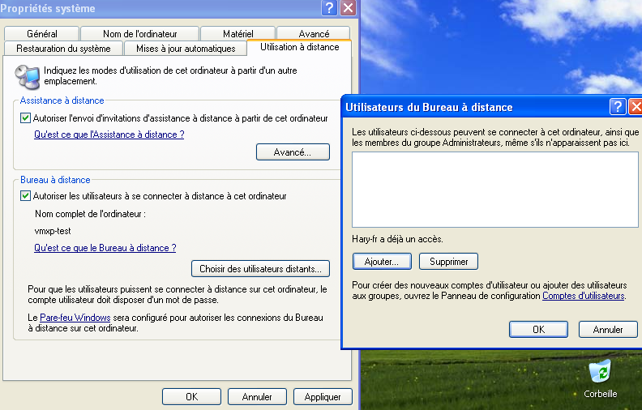
Propriétés système : Utilisation a distance.
La fonctionnalité Bureau à distance sous Windows permet d'accéder à une session Windows en cours sur votre ordinateur à partir d'un autre ordinateur. Cela signifie que vous pouvez par exemple, l'utiliser pour vous connecter à l'ordinateur de votre travail depuis votre domicile et accéder à toutes les applications, à tous les fichiers et à toutes les ressources réseau, comme si vous vous trouviez à votre bureau.
Sélectionnez l'onglet Utilisation à distance et cochez Autoriser les utilisateurs à se connecter à distance à cet ordinateur.
Par default l’utilisateur principal sera ajouté vous pouvez en ajouter d’autres comme indiqué dans la diapositive suivante en cliquent sur « Ajouter… »

Slide 39
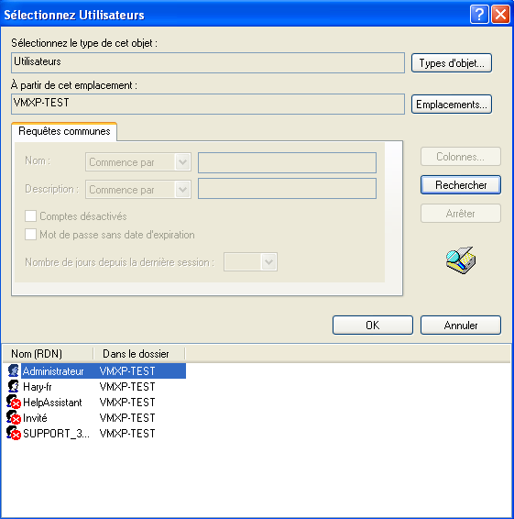
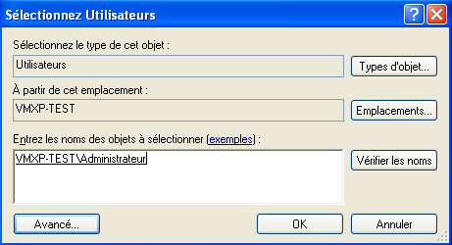
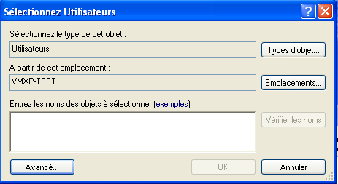
Propriétés système : Utilisation a distance. Autoriser un utilisateur supplémentaire.
1
2
4
3

Slide 40
Connection a un bureau a distance.
Ouvrir console exécuter : touche « Windows »+ « R » et taper « mstsc »
OU
Indiquer l’ip de la machine distant et valider ou utiliser configuration avancé comme indiqué dans les diapositives suivantes en cliquent sur Options >>.

Slide 41
Connection a un bureau a distance.
L’onglet généal permet deux chose indiquer l’adresse du serveur (ip ou nom de machine), de prérentrée le nom d’utilisateur et savoir si l’on autorise l’enregistre le mots de passe ou non.
La fonction enregistrer sous permet de sauvegarder une configuration pour créer un raccourci.
L’onglet Affichage permet de régler les paramètres de résolution et couleurs. Plus la résolution et nombre de couleur sont élevé plus la qualité est belle mais plus cela nécessite de bande passante.

Slide 42
Connection a un bureau a distance.
Gestion des ressources local. Permet de dans la sessions bureau a distance des périphériques branché localement sur votre ordinateur client.
Ceci concerne aussi bien les imprimantes, presse papier, lecteur et autres périphériques plug and play (lecteur carte a puce, dongle certificats…)

Slide 43
Connection a un bureau a distance.
Déterminer la stratégie de sécurité et que faire en cas d’echec.
Les paramètre de PASSERELLE TS ce situe dans l’onglet paramètre.
Permet de lancer un programme automatiquement après l’ouverture de session.
Gestion des performance (bande passante utilisé en fonction des effet visuelles.

Slide 44
La gestion de configuration MSCONFIG
Pour lancer msconfig ouvrir « exécuter » (touche « Windows » + « R » et taper « msconfig » OU démarrer => exécuter.

Slide 45
MSCONFIG : MODE DE DEMARRAGE.
- Démarragenormal Windows va charger tous les pilotes depériphériques, programmes et services pardéfaut. Si vous n'avez effectuez aucunes modifications dans "msconfig", cedémarrage est par défaut. - Démarrage en mode diagnostic Charge les périphériques et les services de base ainsi que le service RPC. Ce mode de démarrage travaille de la même façon que si vous tapiez sur la touche F8 de votre clavier après le boot du PC, il correspond au mode sans échec avec connexion réseau, il sert principalement à diagnostiquer et corriger des erreurssouvent dues à divers pilotes récalcitrants... - Démarrage en mode sélectif Windows va charger les pilotes, les services ou les programmes de votre choix. Plusieurs options sont à votre disposition, elles correspondent aux autres onglets : dès l'instant où vous supprimez ou ajoutez une option, votre démarrage sera toujours en mode sélectif. Au prochain redémarrage de votre PC, une fenêtre vous indiquant que vous utilisez l'utilitaire de configuration système va s'ouvrir. Vous pouvez cocher la case "ne plus me prévenir" afin de ne plus voir cette fenêtre.

Slide 46
MSCONFIG : SYSTEM.INI et WIN.INI
Le system.ini, tout comme win.ini, ne sert quasiment à rien sur XP, ils sont là uniquement pour des raisons de compatibilité des anciens systèmes d'exploitation.
L'onglet "SYSTEM.INI" permet de configurer Windows au niveau de la machine (carte son, résolution, etc.)
L'onglet "WIN.INI" permet de définir les paramètres relatifs à l'utilisateur (choix de la langue, de couleur, papier peint, etc..) :

Slide 47
MSCONFIG : BOOT.INI
L'onglet "BOOT.INI" est très important, il configure le fichier boot.ini qui indique à NTLDR sur quel OS votre machine va démarrer. Il permet également grâce à ses options de modifier des paramètres afin de déterminer la cause d'un problème au démarrage par exemple.
Ces options viennent s'inscrire directement sur le fichier "boot.ini" à la suite de la ligne ou est inscrit /fastdetect. /fastdetect : option par défaut, évite la détection des souris série et bus via NTDETECT. Exemple : /fastdetect=[COM1 | COM1,2,3...] Utilisez ce switch si vous avez un périphérique autre qu'une souris qui fonctionne sur le port série. /safeboot : démarre en mode sans échec. /noguiboot : désactive l'écran d'ouverture Windows XP (pas d'option pour Windows 2000). /bootlog : active le journal de démarrage (fichier ntntlog.txt), permet de lire les informations de démarrage dans ce fichier texte et de trouver la cause de la panne. /basevideo : charge le pilote de carte graphique en mode standard VGA. /sos : oblige le système à spécifier le nom de chaque pilote chargé par le système. Cette option est une des plus utiles car elle indique le nom des pilotes. Ainsi, si votre démarrage se bloque ou est trop long, vous serez en mesure de déterminer le pilote coupable et ainsi de mettre en oeuvre des solutions de dépannages appropriées.

Slide 48
MSCONFIG : "Services"
Cet onglet permet de savoir d'un seul coup d'oeil, quels sont les services qui sont activés, arrêtés ou démarrés sur votre système d'exploitation :
L'option "Masquer tous les services Windows" permet de connaître les services utilisés par d'autres programmes, très pratique pour reconnaître les noms de services de vos Antivirus, firewall, etc
Ne laisser que les services essentiel a l’utilisation du poste pour optimiser les performance.
Pour plus d’info voir ceci :
http://www.zebulon.fr/dossiers/31-services.html

Slide 49
MSCONFIG : "Démarrage"
L'onglet "Démarrage" indique les programmes qui sont chargés à l'ouverture de session.
C'est ici qu'il faut venir en premier pour désactiver des programmes suspects, vous retrouvez tous ces programmes dans votre gestionnaire des taches à l'onglet "Processus". Tout ces programmes sont inscrits dans votre base de registre dans les clés : HKEY_LOCAL_MACHINE\SOFTWARE\Microsoft\Windows\CurrentVersion\Run HKEY_LOCAL_MACHINE\SOFTWARE\Microsoft\Windows\CurrentVersion\RunOnce HKEY_LOCAL_MACHINE\SOFTWARE\Microsoft\Windows\CurrentVersion\RunServices

Slide 50
MSCONFIG : Outils
Permet de lancer directement les différents outils intégré a Windows tel que :
Ajouts et suppression de programme.
Propriété system.
Restauration system.
….

Slide 51
Accéder a un partage réseau.
Ouvrir Exécuter et taper : \\IP-OU-NON-DU-SERVEUR
Double cliquer sur le dossier de votre choix et indiqué les identifiants et mots de passe si nécessaire.

Slide 52
Connecter un lecteur réseau
Ouvrir un partage réseau avec exécuter et faire clic droit sur le dossier puis sélectionner Connecter un lecteur réseau :
Choisir la lettre que vous souhaitez attribuer au lecteur réseau ici Z: et cliquer sur terminer.
Dans poste de travail un nouveau lecteur est maintenant disponible.
Ici Z:

Slide 53
NTBACKUP : SAUVEGARDES PLANNIFIER OU MANUEL.
Exécuter NTBACKUP
NTBACKUP démarre en mode assistant faire suivant.

Slide 54
NTBACKUP : SAUVEGARDES PLANNIFIER OU MANUEL.
Sélectionner sauvegarder.
Sélectionner me laisser choisir.
Sélectionner les fichiers qui correspond a vos besoins.

Slide 55
NTBACKUP : SAUVEGARDES PLANNIFIER OU MANUEL.
Sélectionner un dossier dans un volume autre que celui qui sera sauvegarder ou comme ici dans un lecteur réseau précédâmes connecté. Puis choisir un nom pour l’archive (type .bkf)
Sélectionner sauvegarder.

Slide 56
NTBACKUP : SAUVEGARDES PLANNIFIER OU MANUEL.
Sélectionner un dossier dans un volume autre que celui qui sera sauvegarder ou comme ici dans un lecteur réseau précédâmes connecté. Puis choisir un nom pour l’archive (type .bkf)
Sélectionner sauvegarder.
Vérifier le chemin et nom de l’archive puis cliquer sur suivant :

Slide 57
NTBACKUP : SAUVEGARDES PLANNIFIER OU MANUEL.
Sélectionner sauvegarder.
Un compte rendu s’ouvre et vous permet d’accéder aux option avancées.
Permet de choisir type de sauvegarde. Dans cette exemple nous choisirons incrémentale.

Slide 58
NTBACKUP : SAUVEGARDES PLANNIFIER OU MANUEL.

Slide 59
NTBACKUP : SAUVEGARDES PLANNIFIER OU MANUEL.

Slide 60
Annexe 1 Les pilotes supplémentaires :
Apres avoir utilisé F6 vous pouvez utiliser « S » pour spécifier un pilote supplémentaire a installer. Le pilotes du contrôleur devra être décompressé sur une disquette. Si vous n’avez pas de lecteur de disquette ils sera nécessaire d’ajouter directement les pilotes au cd d’installation. VOIR TUTO

Slide 61
Annexe 2 : Partitionnement personnalisé.
Apre avoir utilisé« C » pour créer une nouvelle partition choisir ca taille en Mo valider avec « Entrée ».
Votre première partition est crée vous pouvez répéter l’opération sur l’espace disque restant ou supprimer une partition en appuient sur « s» et valider entrée.
« C »
« S »

